Slide 1
БЮДЖЕТ ДЛЯ ГРАЖДАН
Годовой отчет об исполнении бюджета
МО Мгинское городское поселение
Кировского муниципального района Ленинградской области за 2021 год

Slide 2
ОСНОВНЫЕ ХАРАКТЕРИСТИКИ БЮДЖЕТА
ДОХОДЫ бюджета бывают: собственные - налоговые и неналоговые доходы; безвозмездные поступления от других бюджетов бюджетной системы РФ - дотации, субсидии, субвенции, иные межбюджетные трансферты.
РАСХОДЫ бюджета – совокупность средств, направляемых на оказание государственных (муниципальных) услуг, социальное обеспечение населения, бюджетные инвестиции, предоставление межбюджетных трансфертов, обслуживание государственного (муниципального) долга
Сбалансированность бюджета по доходам и расходам – основополагающее требование, предъявляемое к органам, составляющим и утверждающим бюджет
Доходы | - | Расходы | = | ПРОФИЦИТ– превышение доходов над расходами образует положительный остаток бюджета (принимается решение, как их использовать: накапливать резервы, погашать долги и т.д.)
Доходы | - | Расходы | = | ДЕФИЦИТ– превышение расходов над доходами (принимается решение об использовании источников финансирования дефицита: использовать имеющиеся накопления, остатки, взять в долг)

Slide 3
ИЗ ЧЕГО ФОРМИРУЕТСЯ ДОХОДНАЯ ЧАСТЬ БЮДЖЕТа МО МГИНСКОЕ ГОРОДСКОЕ ПОСЕЛЕНИЕ?
Доходы бюджета - безвозмездные и безвозвратные поступления денежных средств в бюджет
НАЛОГОВЫЕ ДОХОДЫ - поступления от уплаты налогов, установленных Налоговым кодексом Российской Федерации: • налог на доходы физических лиц • акцизы • налог на имущество физических лиц • земельный налог • госпошлина | НЕНАЛОГОВЫЕ ДОХОДЫ - платежи, установленные законодательством Российской Федерации: • арендная плата за землю • доходы от использования муниципального имущества • доходы от реализации муниципального имущества • платные услуги от муниципальных казённых учреждений • доходы от продажи земельных участков • штрафы за нарушение законодательства РФ • прочие неналоговые доходы | БЕЗВОЗМЕЗДНЫЕ ПОСТУПЛЕНИЯ • поступления из областного бюджета межбюджетных трансфертов в виде дотаций, субсидий, субвенций и иных межбюджетных трансфертов • поступления от организаций и граждан (кроме налоговых и неналоговых доходов)

Slide 4
ОСНОВНЫЕ ХАРАКТЕРИСТИКИ БЮДЖЕТА МО МГИНСКОЕ ГОРОДСКОЕ ПОСЕЛЕНИЕ
Основные характеристики | Первоначаль ный план | Уточненный план | Изменение показателей (-,+) | Исполнено за 2021 год
 |  |  |  | сумма | в % к уточненному плану
Доходы | 157 187,4 | 185 781,9 | + 28594,5 | 162 247,2 | 87,3
Расходы | 160 687,4 | 183 039,5 | + 22352,1 | 166 567,4 | 91,0
дефицит/профицит | -3 500,0 | -414,6 | 3085,4 | -4320,2

Slide 5
СТРУКТУРА ДОХОДОВ БЮДЖЕТА МО МГИНСКОЕ ГОРОДСКОЕ ПОСЕЛЕНИЕ
2021 год
2020 год
Наименование доходов | Единица измерения | 2021 год | 2020 год
Собственные (налоговые и неналоговые доходы) | Тыс. руб. | 80 869,0 | 104 653,5
Безвозмездные поступления | Тыс. руб. | 81364,6 | 114 809,3
Итого доходов | Тыс. руб. | 162 247,2 | 219 462,8

Slide 6
ДОХОДЫ БЮДЖЕТА МО МГИНСКОЕ ГОРОДСКОЕ ПОСЕЛЕНИЕ

Slide 7
НАЛОГОВЫЕ И НЕНАЛОГОВЫЕ ДОХОДЫ БЮДЖЕТА МО МГИНСКОЕ ГОРОДСКОЕ ПОСЕЛЕНИЕ
Наименование показателя | утверждено | исполнено
 | ПЛАН в тыс. руб. | ФАКТ в тыс. руб.
НАЛОГОВЫЕ И НЕНАЛОГОВЫЕ ДОХОДЫ | 101 942,0 | 80 869,0
Налог на доходы физических лиц | 18 079,8 | 18 316,9
Акцизы по подакцизным товарам (продукции), производимым на территории Российской Федерации | 4 381,2 | 4 332,3
Налог на имущество физических лиц | 3 303,0 | 3 265,5
Земельный налог | 27 811,0 | 26 601,7
ГОСУДАРСТВЕННАЯ ПОШЛИНА | 7,9 | 9,2
ДОХОДЫ ОТ ИСПОЛЬЗОВАНИЯ ИМУЩЕСТВА, НАХОДЯЩЕГОСЯ В ГОСУДАРСТВЕННОЙ И МУНИЦИПАЛЬНОЙ СОБСТВЕННОСТИ | 15 354,2 | 18 190,6
Доходы, получаемые в виде арендной платы за земельные участки | 4 150,0 | 4 499,9
Доходы, получаемые в виде арендной платы, а также средства от продажи права на заключение договоров аренды за земли | 954,0 | 964,8
Доходы от сдачи в аренду имущества | 2 543,1 | 3 900,4
Прочие доходы от использования имущества и прав, находящихся в государственной и муниципальной собственности | 7 314,0 | 8 421,1
ДОХОДЫ ОТ ОКАЗАНИЯ ПЛАТНЫХ УСЛУГ (РАБОТ) И КОМПЕНСАЦИИ ЗАТРАТ ГОСУДАРСТВА | 3 381,0 | 3 060,9
Прочие доходы от оказания платных услуг (работ) | 3 381,0 | 3 060,9
ДОХОДЫ ОТ ПРОДАЖИ МАТЕРИАЛЬНЫХ И НЕМАТЕРИАЛЬНЫХ АКТИВОВ | 29 376,0 | 6 833,9
Доходы от реализации имущества, находящегося в собственности городских поселений у | 1 350,1 | 1 312,4
Доходы от продажи земельных участков, государственная собственность на которые разграничена | 22 376,0 | 400,0
Доходы от продажи земельных участков, государственная собственность на которые не разграничена и которые расположены в границах городских поселений | 4 240,0 | 3 462,4
Плата за увеличение площади земельных участков | 1 410,0 | 1 659,2
ШТРАФЫ, САНКЦИИ, ВОЗМЕЩЕНИЕ УЩЕРБА | 228,0 | 245,3
ПРОЧИЕ НЕНАЛОГОВЫЕ ДОХОДЫ | 15,0 | 7,8
БЕЗВОЗМЕЗДНЫЕ ПОСТУПЛЕНИЯ | 83 839,8 | 81 378,2
Доходы бюджета - всего | 185 781,9 | 162 247,2

Slide 8
БЕЗВОЗМЕЗДНЫЕ ПОСТУПЛЕНИЯ
Наименование показателя | План в тыс. руб. | Исполнено в тыс. руб. | % исполнения
Безвозмездные поступления | 83839,8 | 81364,6 | 97,0
Дотации бюджетам бюджетной системы Российской Федерации, в том числе: | 21 819,50 | 21 819,5 | 100,0
Субсидии бюджетам городских поселений на софинансирование капитальных вложений в объекты муниципальной собственности | 2 056,58 | 2 056,6 | 100,0
Субсидии бюджетам городских поселений на обеспечение мероприятий по переселению граждан из аварийного жилищного фонда за счет средств, поступивших от государственной корпорации - Фонда содействия реформированию жилищно-коммунального хозяйства | 3 963,58 | 3 923,6 | 99,0
Субсидии бюджетам городских поселений на обеспечение мероприятий по переселению граждан из аварийного жилищного фонда за счет средств бюджетов | 2 496,25 | 2 470,3 | 99,0
Субсидии бюджетам городских поселений на осуществление дорожной деятельности | 2 610,00 | 2 610,0 | 100,0
Субсидии бюджетам городских поселений на реализацию программ формирования современной городской среды | 10 000,00 | 10 000,0 | 100,0
Прочие субсидии бюджетам городских поселений, в том числе: | 27 272,7 | 24 863,5 | 91,2
на обеспечение выплат стимулирующего характера работникам муниципальных учреждений культуры Ленинградской области | 6 445,50 | 6 445,5 | 100,0
на реализацию мероприятий по борьбе с борщевиком Сосновского | 89,78 | 89,8 | 100,0
в рамках государственной программы Ленинградской области "Обеспечение устойчивого функционирования и развития коммунальной и инженерной инфраструктуры и повышение энергоэффективности в Ленинградской области" | 7 089,28 | 4 761,4 | 67,2
в рамках государственной программы "Охрана окружающей среды Ленинградской области" | 4 611,80 | 4 611,8 | 100,0
в рамках государственной программы Ленинградской области "Устойчивое общественное развитие в Ленинградской области" | 9 036,34 | 8 954,9 | 99,1
Субвенции бюджетам субъектов РФ и муниципальных образований | 601,74 | 601,7 | 100,0
Иные межбюджетные трансферты | 12 741,5 | 12 741,5 | 100,0
На содержание автомобильных дорог общего пользования местного значения Кировского муниципального района Ленинградской области | 2 487,43 | 2 487,4 | 100,0
на поощрение органов МСУ за достижение наилучших результатов социально-экономического развития Ленинградской области | 154,03 | 154,0 | 100,0
Прочие межбюджетные транферты, передаваемые бюджетам городских поселений, в том числе: на поддержку развития объектов общественной инфраструктуры, обеспечение устойчивого функционирования объектов социальной сферы, мероприятий по благоустройству территорий поселений | 8 700,00 | 8 700,0 | 100,0
Прочие безвозмездные поступления | 278,00 | 278,0 | 100,0

Slide 9
ФОРМИРОВАНИЕ РАСХОДНОЙ ЧАСТИ БЮДЖЕТА МО МГИНСКОЕ ГОРОДСКОЕ ПОСЕЛЕНИЕ
Расходы бюджета – выплачиваемые из бюджета денежные средства в соответствии с установленными действующим законодательством расходными обязательствами
Расходные обязательства
Публичные - установленные официальными нормативно-правовыми документами
Гражданско-правовые - в части оплаты по трудовым договорам, муниципальным контрактам, соглашениям и т.д.

Slide 10
Исполнение расходов бюджета
166 567,4 тыс. руб.
Первоначально утвержденный бюджет
183 039,5 тыс. руб.
Уточненный бюджет
166 567,4 тыс. руб.
Кассовое исполнение 91%

Slide 11
ФУНКЦИОНАЛЬНАЯ СТРУКТУРА РАСХОДОВ БЮДЖЕТА

Slide 12
Исполнение расходной части бюджета МО Мгинское городское Общегосударственные вопросы
Наименование показателя | План | Факт | % исполнения
Функционирование высшего должностного лица субъекта Российской Федерации и муниципального образования (фонд оплаты труда) | 2 081,3 | 2 061,7 | 99,1
Функционирование представительных органов местного самоуправления | 1 191,4 | 1 190,4 | 99,9
в т. ч. фонд оплаты труда | 518,8 | 517,9 | 99,8
Функционирование местных администраций | 17 151,6 | 16 766,9 | 97,8
в том числе фонд оплаты труда: | 15 096,4 | 14 907,0 | 98,7
Обеспечение деятельности финансовых органов | 364,6 | 364,6 | 100,0
Резервные фонды | 360,6 | 0
Другие общегосударственные вопросы | 3 875,5 | 2 784,7 | 71,9
В администрации муниципального образования Мгинское городское поселение на 01.01.2022года работает 14 муниципальных служащих и фонд оплаты труда муниципальных служащих составил –13 116,4 тыс. руб.

Slide 13
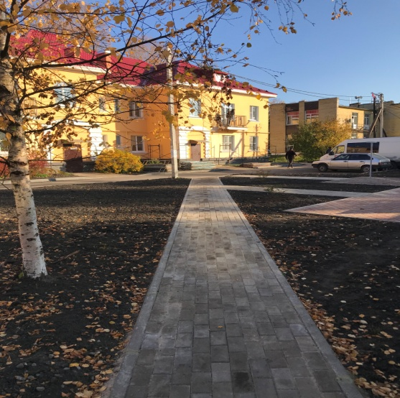
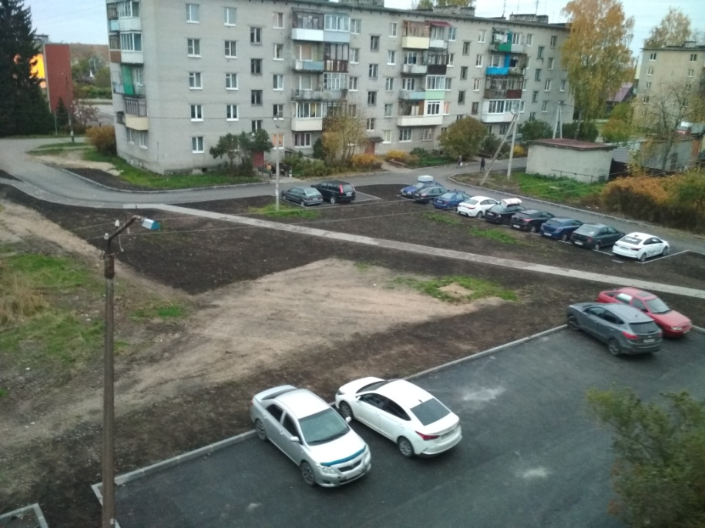
Национальная экономика
Предусмотрено по бюджету на 2020 год по подразделу «мероприятия по приведению в нормативное состояние автомобильных дорог местного значения» - 27 418,6 тыс. руб., исполнено 26 030,3 тыс. руб. по следующим мероприятиям:
Мероприятия | План | Факт
Ремонт дворовой территории много-квартирных домов по адресу: г.п.Мга, Комсомольский пр., д.44 и ул.Дзержинского, д.16" | 3 727,4 | 3 727,4
Обслуживание дорог Кировского муниципального р-на | 2 487,4 | 2 487,3
Грейдерование дорог, восстановление поперечного профиля и ровности проезжей части гравийных и щебёночных покрытий, ямочный ремонт | 193,4 | 53,4
Содержание улично - дорожной сети | 10 010,3 | 9 157,3
Установка светофора Т-7 | 1 195,8 | 650,0
Ремонт участка автомобильной дороги по Комсомольскому проспекту от ул. Мгинской Правды в сторону увеличения в г.п. Мга | 3 432,6 | 3 432,6

Slide 14
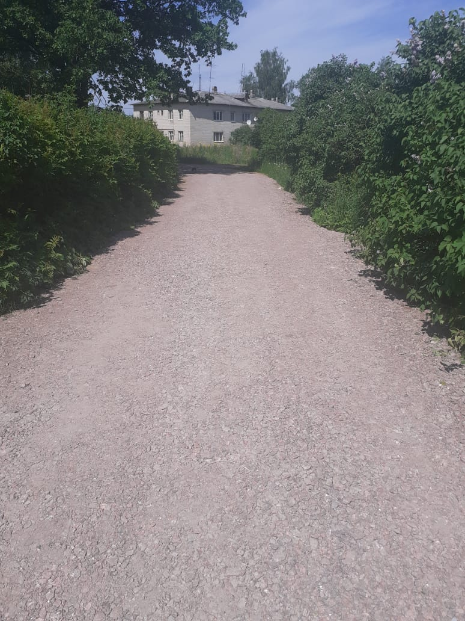
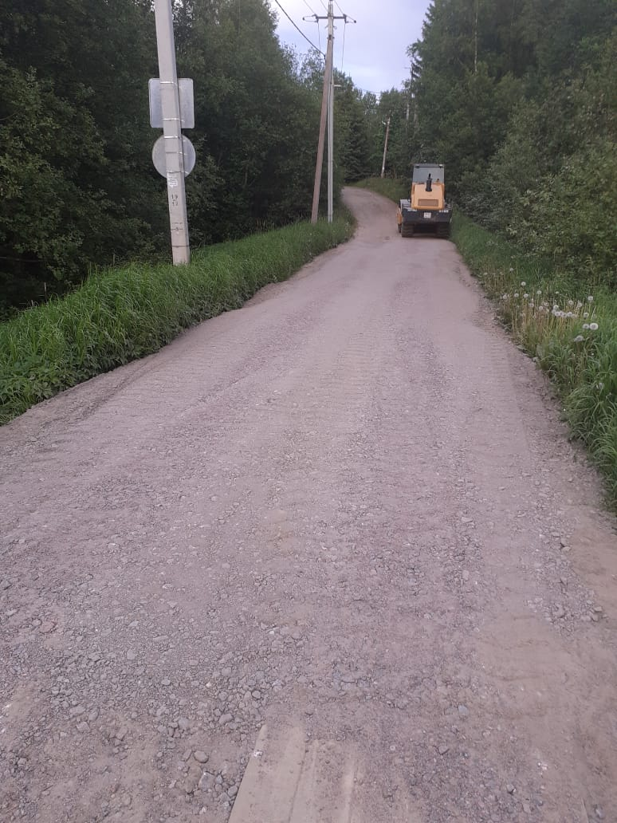
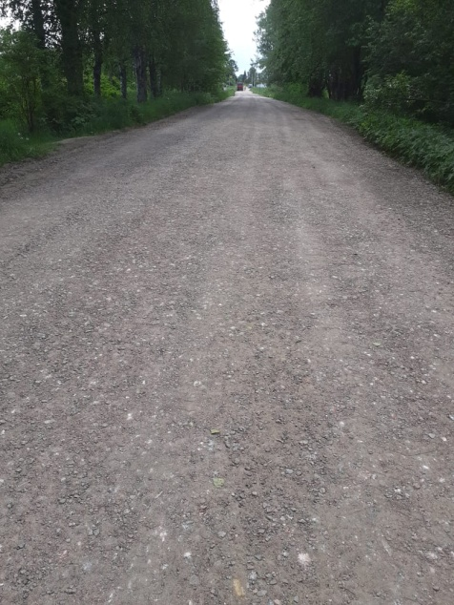
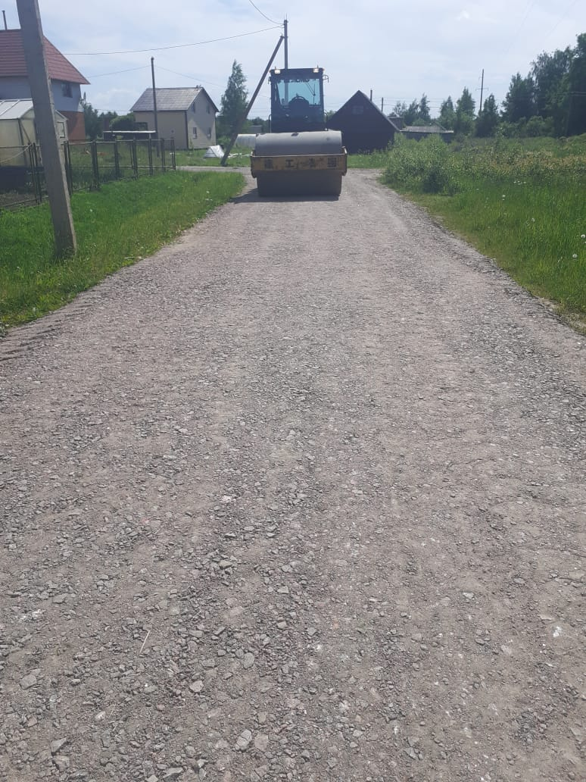
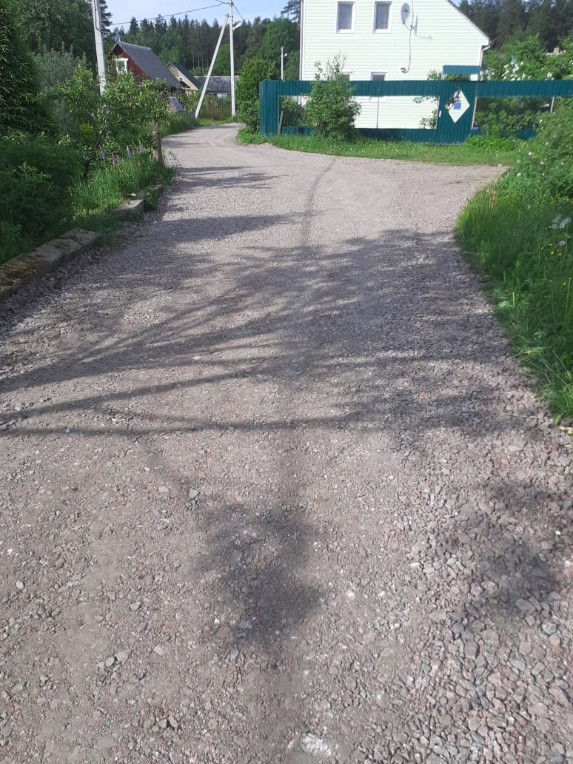
Мероприятия | План | Факт
Разметка дорог, обслуживание дорожных знаков. Внесение изменения в действующую дислокацию дорожных знаков. | 600,0 | 554,8
Ремонт дорог: в п.ст. Сологубовка (участок: от ул.Соловьиная до д.64); в п.Новая Малукса (ул.Северная, участок: от ул. Железнодорожная до д.24); в п.Михайловский (участок: от границы поселка до д.18 по 2-й линии); в д.Муя (два участка: ул.Центральная, от д.15 до д.25; ул.Клубная, от д.30 до д.32), в д. Сологубовка (участок: от д. 96 до д. 100); в д. Войтолово (три участка: от д.90 до д.94; от ул.Новая до моста через р.Войтоловка; от моста через р.Войтоловка в сторону д.2); в д. Березовка (ул.4-я Западная, участок: от д. 16 в сторону увеличения); в д. Пухолово (подъезд к пожарному водоему); | 1 664,5 | 1 664,5

Slide 15
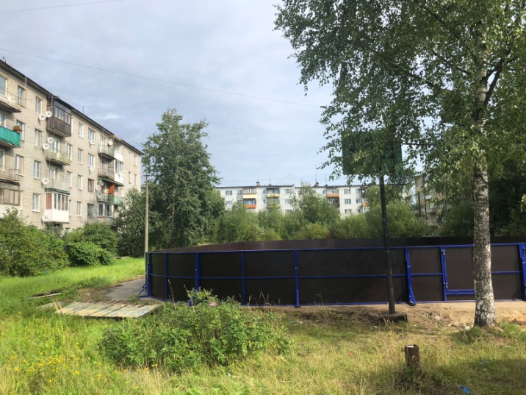
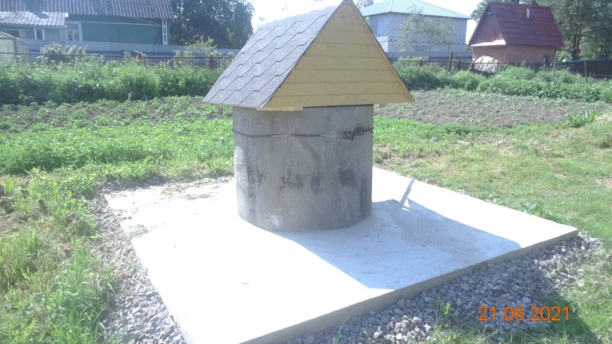
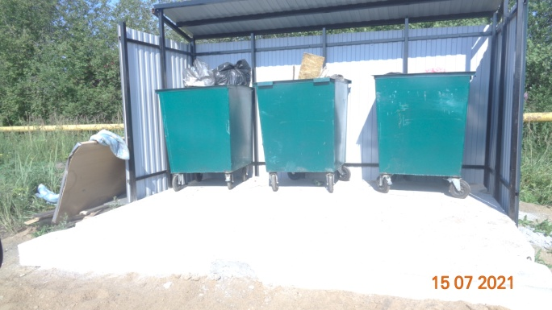
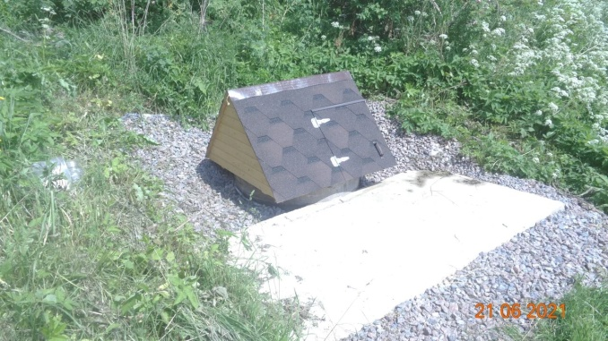
Жилищно- коммунальное хозяйство
Мероприятия | План | Факт
Жилищно-коммунальное хозяйство | 92 603,3 | 84 307,2
Жилищное хозяйство в т.ч.: | 9 996,2 | 8 051,5
Взносы на кап. ремонт муниципального жилищного фонда | 2 361,8 | 690,2
Разработка ПСД на кап. ремонт фасадов и крыш многокв.домов | 500,0 | 500,0
Приобретение вторичного жилья для расселения МКД | 7 034,7 | 6 861,3

Slide 16
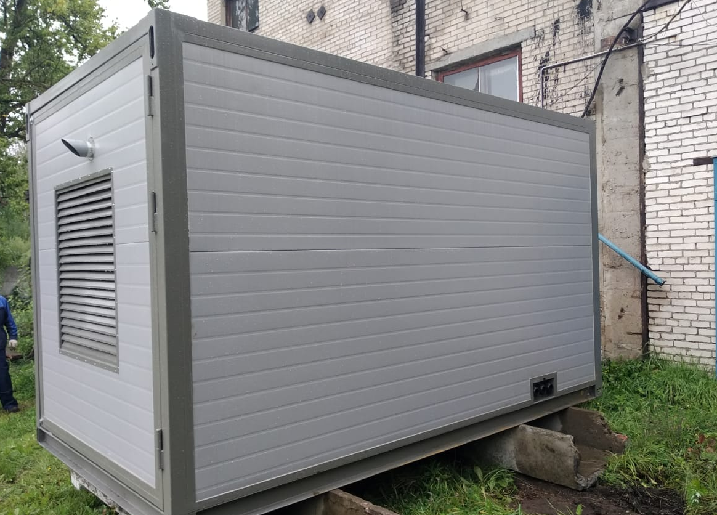
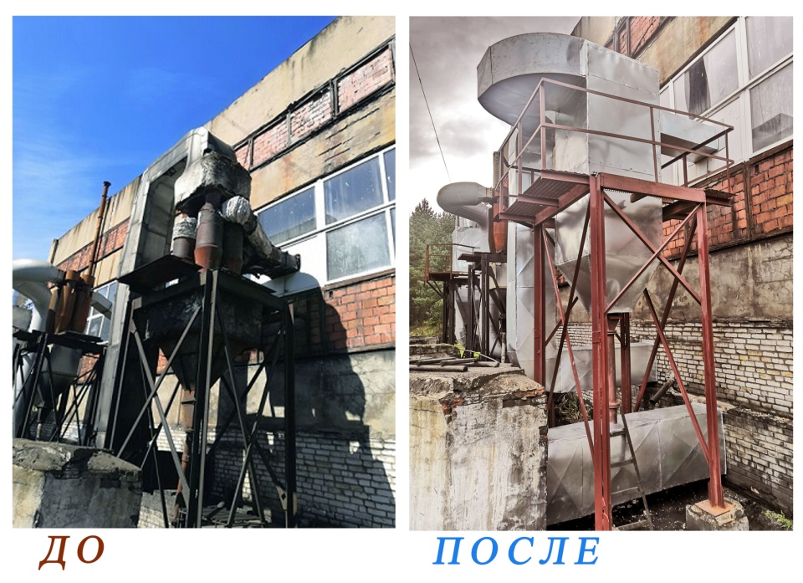
Мероприятия | План | Факт
Коммунальное хозяйство. В т.ч. | 21 477,0 | 20 269,1
Субсидия по БПК | 3 932,10 | 3 596,85
Содержание и техническое сопровождение системы водоснабжения в д.Сологубовка, д.Лезье | 2 638,57 | 2 472,51
Услуги по текущему ремонту и техническому обслуживанию газораспределительной сети | 54,69 | 54,69
Pемонт газоходного тракта и циклонной установки котла ДКВр-2,5/13 ст.№1 в угольной котельной в п.Старая Малукса, ул.Карьерная, д.15 | 1 280,6 | 1 274,23
мероприятия по созданию мест (площадок) накопления твердых коммунальных отходов | 3 282,8 | 3 282,80
мероприятия по оснащению мест (площадок) накопления твердых коммунальных отходов емкостями для накопления твердых коммунальных отходов в рамках государственной программы Ленинградской области | 1 845,1 | 1 845,06
Субсидия на возмещение затрат с целью погашения кредиторской задолженности и восстановления платежеспособности предприятиям в сфере теплоснабжения | 1 400,0 | 1 400,00
Приобретение дизель-генератора мощностью 250 кВт для обеспечения бесперебойного электроснабжения газовой котельной по адресу: г.п. Мга, ул. Пролетарская, д.9. | 2 217,7 | 2 217,60
Распределительный газопровод в д. Пухолово, д. Сологубовка Кировского района Ленинградской области (в том числе проектно-изыскательские работы) | 2 189,29 | 2 189,29

Slide 17
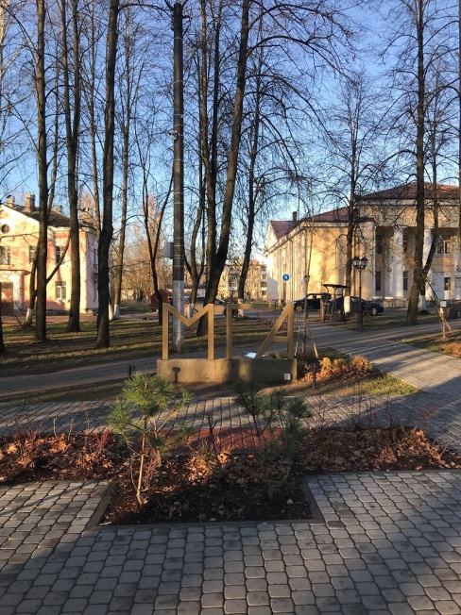
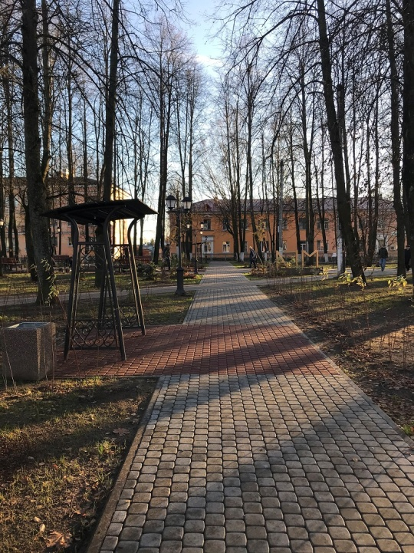
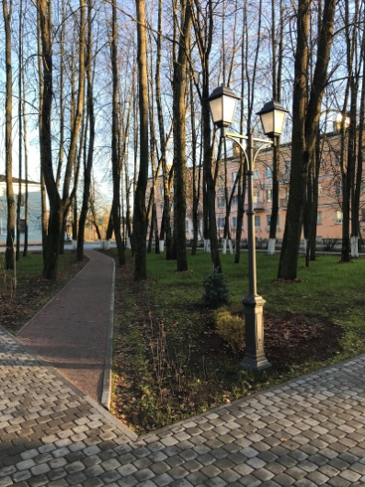
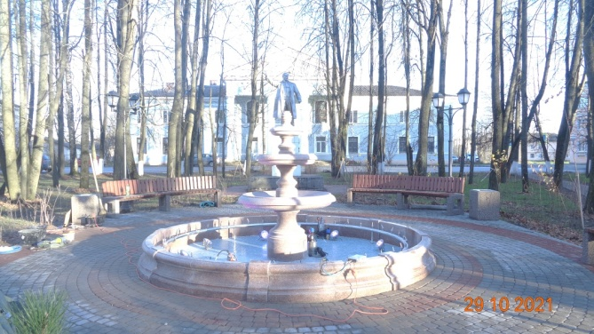
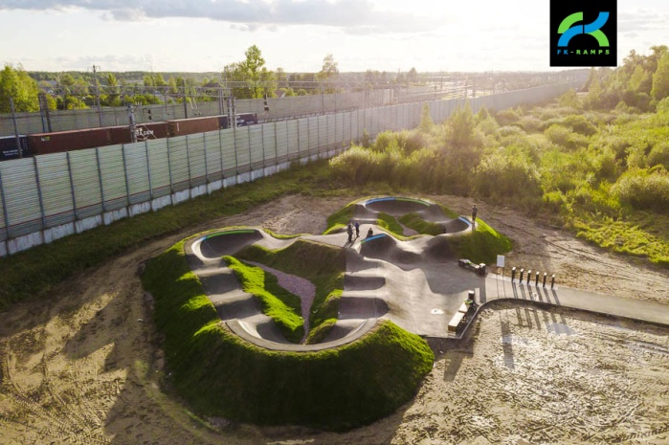
Мероприятия | План | Факт
Благоустройство, в т. ч. | 47 482,7 | 43 349,3
Организация уличного освещения в д.Кирсино; два участка: от региональной дороги по ул.Карьерная в сторону д.5; от автобусной остановки "Кирсино" до Подлавкина ручья; | 115,3 | 115,3
Ремонт колодцев: в п. Новая Малукса (ул. Заречная, уд.13), в д. Пухолово (у д.52), в д. Иваново (за д. 18); в д. Муя (ул.Новая, за д.1) в д.Турышкино (у д.20а); в д. Кирсино (ул. Карьерная, за д.5); | 430,1 | 430,1
Ремонт пешеходной дорожки в д.Лезье от д. 16 до д.56 | 688,6 | 688,6
Уличное освещение населенных пунктов МО МГП | 2 806,0 | 2 335,8
Обслуживание уличного освещения | 1 323,7 | 1 050,7
Озеленение | 498,0 | 498,0
Содержание мест захоронения (благоустройство гражданских кладбищ, обслуживание гражданских кладбищ) | 200,8 | 200,8
Сбор и вывоз мусора с кладбищ | 421,7 | 343,5
Оборудование спортивной площадки (хоккейная) г.п. Мга, ул. Железнодорожная д.71 | 1 000,0 | 1 000,0
Ремонт дворовой территории многоквартирного дома №4 по ул. Майора Жаринова в г.п. Мга | 1 056,4 | 1 056,4
Ремонт дворовой территории многоквартирного дома ул. Новоселов д.31 в п.Старая Малукса | 847,4 | 847,4
Благоустройство территории у памятника Воину-Освободителю | 1 684,21 | 1 684,21
Борьба с борщевиком Сосновского | 189,77 | 169,77
Обсл. территории, дворники, покос травы | 9 224,60 | 6 509,27
Содержание и ремонт детских и спортивных площадок | 493,77 | 493,77
Вывоз крупногоборитных отходов (ветки, порубочные остатки, покрышки, отходы от капитального ремонта), ликвидация свалок | 378,65 | 378,65
Субсидия на возмещение затрат при приобретении коммунальной спецтехники в лизинг | 4 319,10 | 4 084,46
Благоустройство общественной территории около кинотеатра "Октябрь" и парка г.п.Мга 2 этам | 11 500,00 | 11 500,00
Содержание контейнерных площадок | 471,23 | 384,44
Аккарицидная обработка территории | 120,00 | 120,00
Обустройство памп-трека по ул.Железнодорожная в г.п.Мга | 8 700,00 | 8 700,00

Slide 18
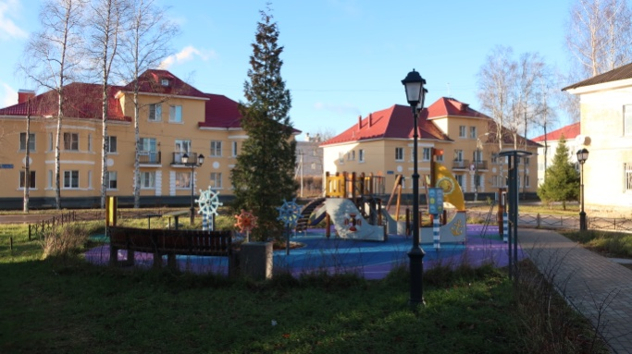
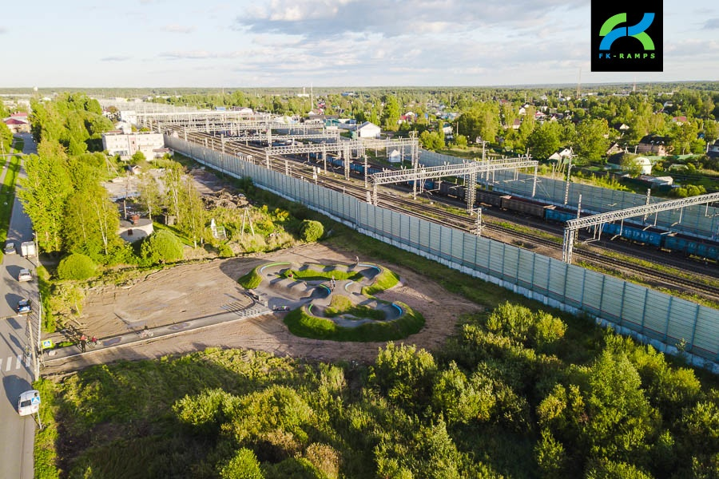
Мероприятия | План | Факт
Другие вопросы в области жилищно-коммунального- хозяйства (МУ «УЖКХ ТО»), в т.ч.: | 13 647,4 | 12 637,3
Заработная плата с начислениями, 20 человек | 10 393,1 | 9 978,0

Slide 19
Молодежная политика и оздоровление детей
Мероприятия | План тыс. руб. | Факт тыс. руб.
Субсидия юридическим лицам, организующим временное трудоустройство несовершеннолетних граждан в возрасте от 14 до 18 лет в свободное от учебы время | 103,3 | 103,3

Slide 20
Культура, искусство и кинематография
В МО Мгинское городское поселение функционируют следующие учреждения культуры:
муниципальное учреждение культуры «Культурно-досуговый центр «Мга», в структуру которого входят:
- отдел кинообслуживания (кинотеатр «Октябрь»)
- сельский дом культуры «Березовский» (п. Малукса)
- сельский клуб д. Лезье (д. Сологубовка).
муниципальное учреждение дополнительного образования детей «Детская художественная школа»
3 библиотеки: Мгинская объединенная, Березовская в Старой Малуксе и Лезьенская.
Спортивная и молодёжная работа в МО Мгинское городское поселение ведётся также на базе МКУК «КДЦ «Мга», в структуру которого входит спортивно-оздоровительный отдел.
В 2021 году продолжена работа по реализации мероприятий по участию в программах, направленных на совершенствование деятельности МКУК «КДЦ «Мга», а также по улучшению материально-технической базы и ремонту 4 зданий учреждения. Разработана проектно-сметная документация по капитальному ремонту кровли в здании МКУК «КДЦ «Мга». Проведение ремонтных работ по данному объекту запланировано на 2024 год.
Кроме того, проведены:
работы по огнезащитной обработке деревянных конструкций чердачных помещений всех 4 зданий учреждения;
плановые работы по испытанию и измерению электросетей в зданиях СДК «Березовский» и СК д.Лезье;
перезарядка огнетушителей (по сроку службы);
плановые обучения сотрудников (по специальным направлениям);
работы по оформлению паспортов безопасности МКУК «КДЦ «Мга» и всех структурных подразделений.
В рамках государственной программы «Расширение абонентской сети ПАО «МТС» в г.СПб и Ленинградской области» составлена рабочая документация «Строительство волоконно-оптической линии связи ПАО «МТС» и осуществлено подключение к сети «Интернет» 2 структурных подразделений МКУК «КДЦ «Мга» - СДК «Березовский» и СК д.Лезье.
В рамках формирования условий для посещения учреждения маломобильными группами населения – закуплены и установлены тактильные таблички со шрифтом Брайля в зданиях КДЦ «Мга» и СК д.Лезье.
МКУК «Культурно-Досуговый центр «Мга» проведено:
19 мероприятий патриотической направленности;
9 мероприятий по тематике пропаганды здорового образа жизни;
39 игровых программ для детей;
10 концертов силами участников художественной самодеятельности (как очных, так и в режиме онлайн);
16 дискотек;

Slide 21
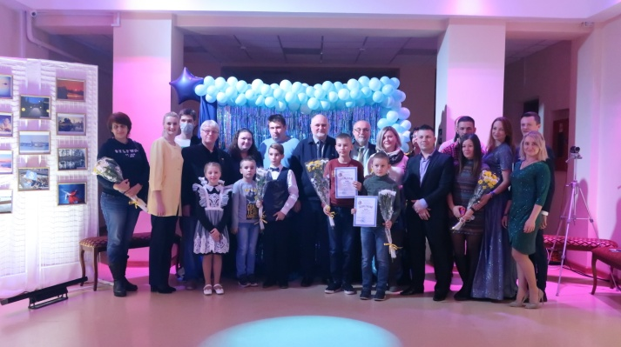
9 мероприятий по профилактике наркомании, табакокурения, вредных привычек;
7 мероприятий по профилактике экстремизма и терроризма, а также пожарной безопасности.
На сегодняшний день в МКУК КДЦ «Мга» работает 61 творческий коллектив, в них занимаются 807 человек (6,9 % от всего населения МО Мгинское г.п.).
В 2021 году самыми значимыми событиями в сфере культуры были:
– проведение районного мероприятия – торжественной церемонии чествования победителей и участников муниципального этапа Всероссийского конкурса «Учитель года-2021»;
– проведение районного фестиваля-конкурса фото-видео творчества «Семейный альбом»;
На мероприятия в области физической культуры и спорта в 2021 году из местного бюджета израсходовано 285 998,11 рублей.
Численность жителей МО Мгинское городское поселение, активно занимающихся физической культурой и массовым спортом по месту жительства, в спортивных секциях и клубах составила 79 человек.
Количество спортсменов, участвующих в первенствах района и поселения за 2021 год составило 182 человека. Целевые показатели достигнуты полностью.

Slide 22
Программный бюджет
Муниципальная программа – это документ, определяющий цели и задачи муниципальной политики в определенной сфере, способы их достижения, примерные объемы используемых финансовых ресурсов. Программный бюджет позволяет оценить, насколько эффективно используются бюджетные средства.
В 2021 году в МО Мгинское городское поселение осуществлялась реализация 14 муниципальных программ. Подробная информация обо всех принятых муниципальных программах, их целях, мероприятиях, финансировании, показателях результативности содержится на сайте администрации г.п.Мга в разделе «Бюджет»: http://mga.lenobl.ru/ec/bud/effect

Slide 23
ДОЛЯ РАСХОДОВ, ФОРМИРУЕМАЯ В РАМКАХ МУНИЦИПАЛЬНЫХ ПРОГРАММ

Slide 24
ГЛОССАРИЙ
А Администратор доходов бюджета Орган государственной власти (местного самоуправления), орган управления государственным внебюджетным фондом, Центральный банк Российской Федерации, казенное учреждение, осуществляющий(ее): - контроль за правильностью исчисления, - полнотой и своевременностью уплаты, - начисление, - учет, - взыскание, - принятие решений о возврате (зачете) излишне уплаченных (взысканных) платежей, пеней и штрафов по ним, являющихся доходами бюджетов бюджетной системы РФ.
Администратор источников финансирования дефицита бюджета Орган государственной власти (местного самоуправления), орган управления государственным внебюджетным фондом, иная организация, имеющий(ая) право осуществлять операции с источниками финансирования дефицита бюджета.
Б Бюджет Фонд денежных средств, предназначенный для финансирования функций государства (федеральный и региональный уровень) и местного самоуправления (местный уровень). Представляет собой главный финансовый документ страны (региона, муниципалитета, поселения), утверждаемый органом законодательной власти соответствующего уровня управления.
Бюджет государственного внебюджетного фонда В состав бюджетов государственных внебюджетных фондов входят бюджеты государственных внебюджетных фондов Российской Федерации и бюджеты территориальных государственных внебюджетных фондов. Бюджетами государственных внебюджетных фондов Российской Федерации являются: - бюджет Пенсионного фонда Российской Федерации; - бюджет Фонда социального страхования Российской Федерации; - бюджет Федерального фонда обязательного медицинского страхования. Бюджетами территориальных государственных внебюджетных фондов являются бюджеты территориальных фондов обязательного медицинского страхования.
Бюджет консолидированный Свод бюджетов бюджетной системы Российской Федерации на соответствующей территории (за исключением бюджетов государственных внебюджетных фондов). Консолидированным может быть бюджет на местном уровне (свод бюджета муниципального образования и бюджетов входящих в него поселений), региональном (свод бюджета субъекта Российской Федерации и бюджетов входящих в него муниципальных образований), федеральном (свод всех бюджетов бюджетной системы Российской Федерации).

Slide 25
Бюджет муниципального образования Фонд денежных средств, предназначенный для финансирования функций, отнесенных к ведению местного самоуправления. Основной финансовый документ муниципального образования, поселения на текущий год, принимаемый представительным органом местного самоуправления.
Бюджетная классификация Группировка доходов и расходов бюджетов всех уровней бюджетной системы РФ, а также источников финансирования дефицитов этих бюджетов, используемая для составления и исполнения бюджетов.
Бюджетная роспись Документ, который составляется и ведется: - Главным распорядителем бюджетных средств - в целях исполнения бюджета в части расходов; - Главным администратором источников финансирования дефицита бюджета - в целях исполнения бюджета в части источников финансирования дефицита бюджета.
Бюджетная система Российской Федерации Совокупность всех бюджетов в РФ: федерального, региональных, местных, государственных внебюджетных фондов.
Бюджетная смета Документ, устанавливающий лимиты бюджетных обязательств казенного учреждения. Бюджетная смета представлена в разрезе кодов бюджетной классификации расходов.
Бюджетное обязательство Расходное обязательство, подлежащие исполнению в соответствующем финансовом году.
Бюджетные ассигнования Предельные объемы денежных средств, предусмотренные в соответствующем финансовом году для исполнения бюджетных обязательств.
Бюджетные инвестиции Средства бюджета, направленные на приобретение, модернизацию государственного (муниципального) имущества.
Бюджетный процесс Деятельность по подготовке проектов бюджетов, утверждению и исполнению бюджетов, контролю за их исполнением, осуществлению бюджетного учета, составлению, внешней проверке, рассмотрению и утверждению бюджетной отчетности.
Бюджет субъекта Российской Федерации 1.Фонд денежных средств субъекта РФ. Бюджет субъекта РФ может быть: - собственно бюджет региона - фонд денежных средств, предназначенный для финансирования функций, отнесенных к предметам ведения субъекта РФ; - консолидированный - включает в себя бюджет региона и бюджеты муниципальных образований, входящих в состав данного региона. 2.2. Основной финансовый документ региона на текущий финансовый год, имеющий силу закона.
Бюджет федеральный 1. Фонд денежных средств, предназначенный для финансирования функций, отнесенных к предметам ведения государства. 2. Основной финансовый документ страны на текущий финансовый год, имеющий силу закона.

Slide 26
В Ведомственная структура расходов бюджета Распределение бюджетных средств по главным распорядителям бюджетных средств, по разделам, подразделам, целевым статьям и видам расходов бюджетной классификации Российской Федерации.
Внешний долг Долг, выраженный в иностранной валюте. В объем внешнего долга не включается долг субъектов РФ и муниципальных образований перед Российской Федерацией, выраженный в иностранной валюте.
Внутренний долг Долг, выраженный в валюте РФ (рублях), а также долг субъектов РФ и муниципальных образований перед Российской Федерацией, выраженный в иностранной валюте.
Г Главный администратор доходов бюджета Орган государственной власти (местного самоуправления), орган управления государственным внебюджетным фондом, Центральный банк Российской Федерации, казенное учреждение, имеющий(ее) в своем ведении администраторов доходов бюджета.
Главный администратор источников финансирования дефицита бюджета Орган государственной власти (местного самоуправления), орган управления государственным внебюджетным фондом, иная организация, имеющий(ая) в своем ведении администраторов источников финансирования дефицита бюджета.
Главный распорядитель бюджетных средств (ГРБС) Орган государственной власти (местного самоуправления), орган управления государственным внебюджетным фондом, или наиболее значимое учреждение науки, образования, культуры и здравоохранения, напрямую получающий(ее) средства из бюджета и наделенный правом распределять их между подведомственными распорядителями и получателями бюджетных средств.
Государственная или муниципальная гарантия Вид долгового обязательства государства (муниципального образования). Предполагает обязанность государства (муниципального образования) уплатить кредитору (бенефициару) определенную денежную сумму за должника (принципала) за счет средств соответствующего бюджета при наступлении гарантийного случая.
Государственная программа Система мероприятий и инструментов государственной политики, обеспечивающих в рамках реализации ключевых государственных функций достижение приоритетов и целей государственной политики в сфере социально-экономического развития и безопасности.
Государственное (муниципальное) задание Документ, содержащий требования к составу, качеству, объему, условиям, порядку и результатам оказания государственных (муниципальных) услуг (выполнения работ).
Государственные (муниципальные) услуги (работы) Услуги (работы), оказываемые (выполняемые) органами государственной власти (органами местного самоуправления), государственными (муниципальными) учреждениями.
Государственный или муниципальный долг Обязательства публично-правового образования по полученным кредитам, выпущенным ценным бумагам, предоставленным гарантиям перед третьими лицами.
Государственная программа Система мероприятий и инструментов государственной политики, обеспечивающих в рамках реализации ключевых государственных функций достижение приоритетов и целей государственной политики в сфере социально-экономического развития и безопасности.

Slide 27
Д Дефицит бюджета Превышение расходов бюджета над его доходами.
Дотации Средства, предоставляемые одним бюджетом бюджетной системы РФ другому бюджету на безвозмездной и безвозвратной основе без указания конкретных целей использования.
Доходы бюджета Поступающие от населения, организаций, учреждений в бюджет денежные средства в виде: -налогов; - неналоговых поступлений (пошлины, доходы от продажи имущества, штрафы и т.п.); -безвозмездных поступлений; - доходов от предпринимательской деятельности бюджетных организаций. Кредиты, доходы от выпуска ценных бумаг, полученные государством (органами местного самоуправления), не включаются в состав доходов.
Е Единый счет бюджета Счет (совокупность счетов), открытый (открытых) Федеральному казначейству в учреждении Центрального банка РФ отдельно по каждому бюджету бюджетной системы РФ для осуществления операций по кассовым поступлениям в бюджет и кассовым выплатам из бюджета.
И Источники финансирования дефицита бюджета Средства, привлекаемые в бюджет для покрытия дефицита (кредиты банков, кредиты от других уровней бюджетов, кредиты финансовых международных организаций, ценные бумаги, иные источники).
К Казенное учреждение Государственное (муниципальное) учреждение; финансовое обеспечение деятельности которого осуществляется за счет средств соответствующего бюджета на основании бюджетной сметы. Л Лимиты бюджетных обязательств Объем прав (в денежном выражении) по принятию и исполнению казенным учреждением бюджетных обязательств в текущем финансовом году и плановом периоде.
М Межбюджетные отношения Взаимоотношения между публично-правовыми образованиями по вопросам осуществления бюджетного процесса.
Межбюджетные трансферты Средства, предоставляемые одним бюджетом бюджетной системы РФ другому бюджету. Н Непрограммные расходы Расходные обязательства, не включенные в государственные программы.
О Обоснование бюджетных ассигнований Документ, содержащий информацию о бюджетных средствах в очередном финансовом году (очередном финансовом году и плановом периоде).
Отчетный финансовый год Год, предшествующий текущему финансовому году.
Очередной финансовый год Год, следующий за текущим финансовым годом.
П Плановый период Два финансовых года, следующие за очередным финансовым годом.
Получатель бюджетных средств (ПБС) Орган государственной власти (местного самоуправления), орган управления государственным внебюджетным фондом, или находящееся в ведении ГРБС казенное учреждение, имеющий(ее) право на исполнение своих функций за счет средств соответствующего бюджета.
Профицит бюджета Превышение доходов бюджета над его расходами.
Публично-правовое образование Российская Федерация (федеральное государство) в целом; - Субъекты РФ - республики, края, области, города федерального подчинения, автономные области, автономные округа; Муниципальные образования.
Публичные обязательства Обязательства публично-правового образования, вытекающие из нормативных актов (законов, постановлений, распоряжений и др.), перед населением, организациями, другими публично-правовыми образованиями.

Slide 28
Р Распорядитель бюджетных средств (РБС) Орган государственной власти (местного самоуправления), орган управления государственным внебюджетным фондом, или казенное учреждение, наделенный(ое) правом распределять полученные средства бюджета между подведомственными распорядителями и получателями бюджетных средств.
Расходное обязательство Обязанность публично-правового образования предоставить физическому или юридическому лицу, иному уровню бюджета, международной организации средства из соответствующего бюджета.
Расходы бюджета Выплачиваемые из бюджета денежные средства. Реальный дефицит Объем дефицита бюджета без учета поступления средств от продажи акций и иных форм участия в капитале, а также остатков бюджетных средств, являющихся собственными источниками финансирования дефицита
С Сводная бюджетная роспись Документ, который составляется и ведется финансовым органом (органом управления государственным внебюджетным фондом) в целях организации исполнения бюджета по расходам бюджета и источникам финансирования дефицита бюджета.
Т Текущий финансовый год Год, в котором осуществляется исполнение бюджета, составление и рассмотрение проекта бюджета на очередной финансовый год и плановый период.
У Участники бюджетного процесса Субъекты, осуществляющие деятельность по составлению и рассмотрению проектов бюджетов, утверждению и исполнению бюджетов, контролю за их исполнением, осуществлению бюджетного учета, составлению, внешней проверке, рассмотрению и утверждению бюджетной отчетности.
Ф Финансовый орган На федеральном уровне - Министерство финансов Российской Федерации. На уровне субъекта РФ - органы исполнительной власти субъектов РФ, осуществляющие составление и организацию исполнения бюджетов субъектов РФ (министерства финансов, департаменты финансов, управления финансов и др.). На местном уровне - органы (должностные лица) местных администраций, осуществляющие составление и организацию исполнения местных бюджетов (департаменты финансов, управления финансов, финансовые отделы и др.).

